Slide 1
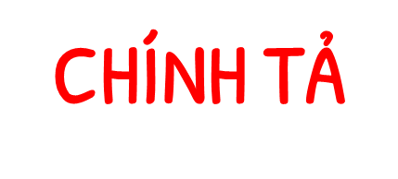
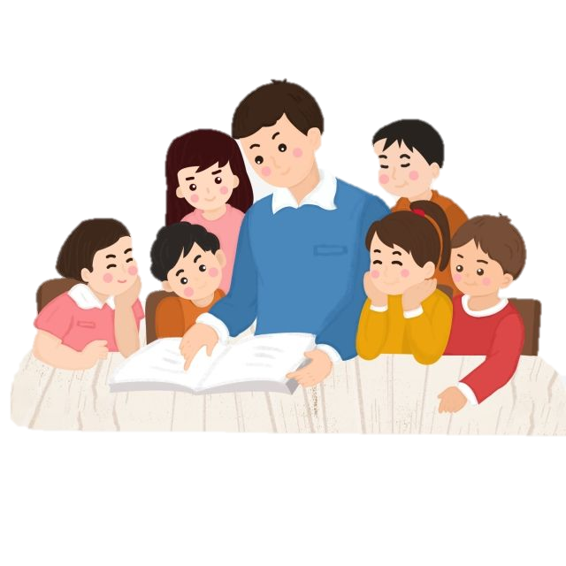
Thứ Tư, ngày 8 tháng 12 năm 2021
Tuần 12

Slide 2
Tiết 2 – Bài 2
Nghe- viết : Bàn tay dịu dàng

Slide 3
Khi thầy đến gần, An thì thào buồn bã:
Thưa thầy, hôm nay em chưa chuẩn bị bài tập ạ!
Thầy im lặng, nhẹ nhàng xoa đầu An, rồi vỗ nhẹ lên vai An như an ủi. Bàn tay thầy dịu dàng, ấm áp, thương yêu.

Slide 4
Đọc thầm đoạn văn và thực hiện các yêu cầu
1. Gạch chân dưới tiếng/từ khó đọc, dễ viết sai.
2. Em cần lưu ý điều gì khi trình bày bài viết.

Slide 5
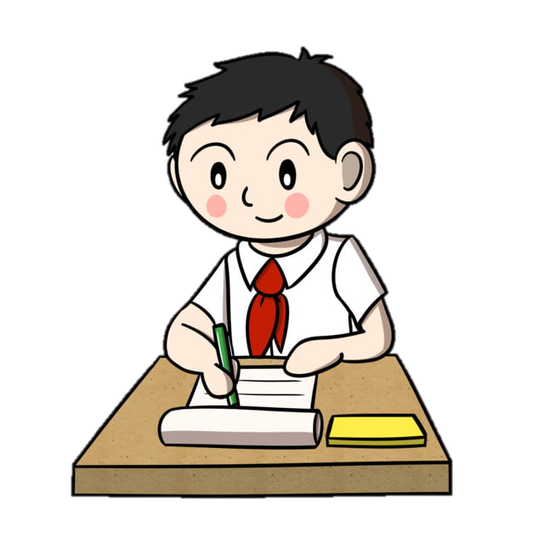
Cùng luyện từ khó
buồn bã
buồn bã

Slide 6
Cùng luyện từ khó
buồn bã
xoa đầu
xoa đầu

Slide 7
Cùng luyện từ khó
buồn bã
xoa đầu
vỗ nhẹ
vỗ nhẹ

Slide 8
Cùng luyện từ khó
buồn bã
xoa đầu
vỗ nhẹ
an ủi
an ủi

Slide 9
Cùng luyện từ khó
buồn bã
xoa đầu
vỗ nhẹ
an ủi
dịu dàng
dịu dàng

Slide 10
Lưu ý khi trình bày
Lùi vào 2ô ly
Khi thầy đến gần, An thì thào buồn bã:

Slide 11
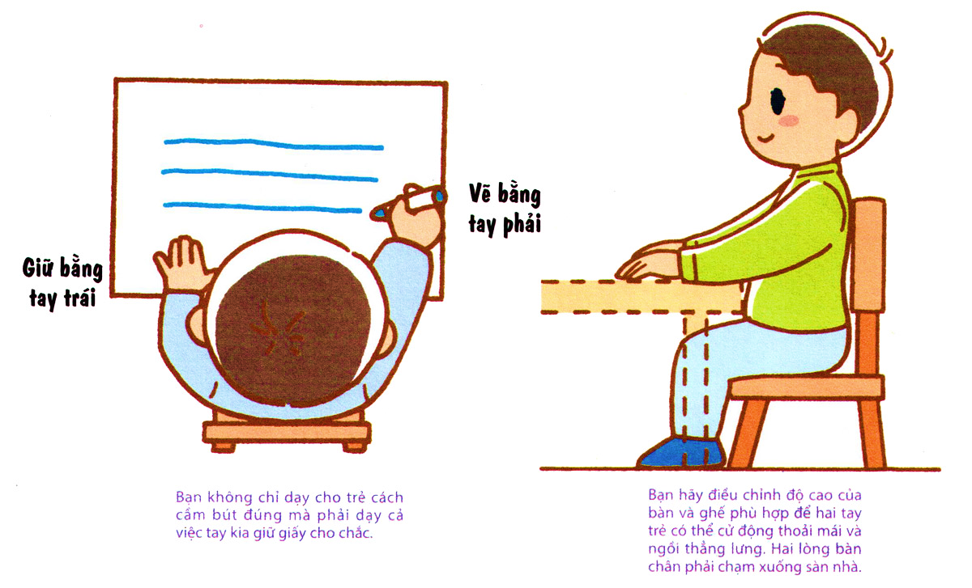
Lưu ý về tư thế ngồi viết
Khoảng cách từ mắt đến vở 25 – 30cm
1 tay cầm viết
1 tay giữ trang vở
Viết bằng tay phải
Thẳng lưng
Chân đặt đúng vị trí
Giữ bằng tay trái

Slide 12
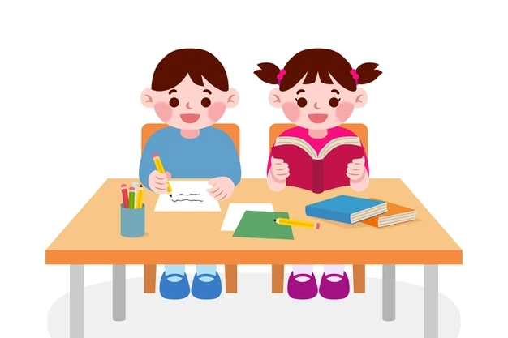
Nghe – viết: Bàn tay dịu dàng
Tiêu chí đánh giá
1. Sai không quá 5 lỗi
2. Chữ viết rõ ràng, sạch đẹp
3. Trình bày đúng hình thức
Em hãy tự đánh giá phần viết của mình và của bạn

Slide 13
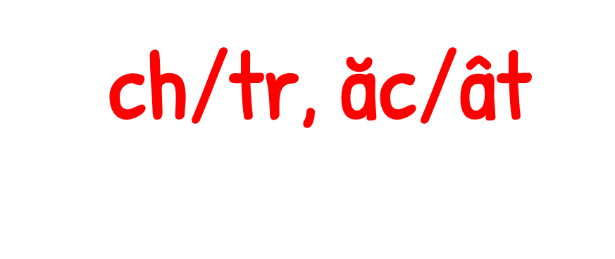

Slide 14
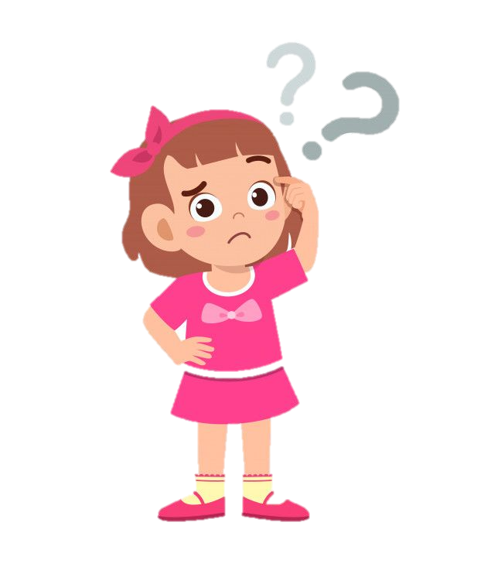
Viết tên 3 bạn trong nhóm em theo thứ tự bảng chữ cái
Hân
Bình
An

Slide 15
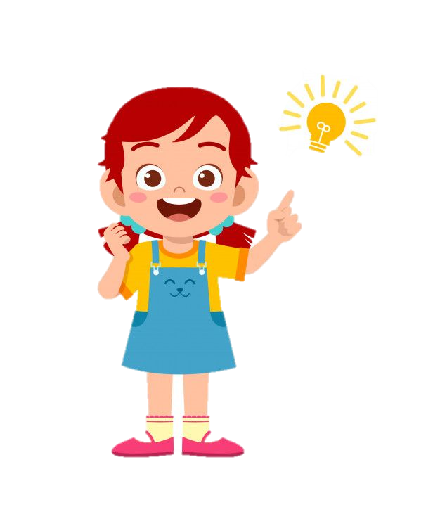
Viết tên 3 bạn trong nhóm em theo thứ tự bảng chữ cái
Hân
Bình
An
SẮP XẾP THỨ TỰ TỪ

Slide 16
Chọn tiếng trong ngoặc đơn phù hợp với mỗi
(chanh, tranh): Bức vẽ con chim sẽ đậu trên cành cây .
(chưa, trưa): nay bé đã ăn cơm ?
(mặc, mặt): Buổi sáng, bé rửa ,chải đầu, quần áo mới rồi đi học.
(đặc, đặt): Mẹ tô cháo sánh, thơm ngon lên bàn ản

Slide 17
Chọn tiếng trong ngoặc đơn phù hợp với mỗi
(chanh, tranh): Bức vẽ con chim sẽ đậu trên cành cây .
(chưa, trưa): nay bé đã ăn cơm ?
tranh
chanh
Trưa
chưa
(mặc, mặt): Buổi sáng, bé rửa ,chải đầu, quần áo mới rồi đi học.
(đặc, đặt): Mẹ tô cháo sánh, thơm ngon lên bàn ản
mặt
mặc
đặt
đặc

Slide 18
Đặt câu với các từ vừa giải nghĩa:
tranh
chanh
trưa
chưa
mặt
mặc
đặt
đặc
M: Bức tranh của bạn My rất đẹp.

Slide 19
